Slide 1

Jesmo li bliže stvarnoj slici Alzheimerove demencije?
Novi uvidi u prevalenciju oboljelih
7. Regionalna konferencija o Alzheimerovoj bolesti s međunarodnim sudjelovanjem
Ivona Kusulja, dr. med., spec. epidemiologije
dr. sc. Jasmina Kovačević, dr.med., spec. javnog zdravstva, univ.mag.sanit.publ.
Zavod za javno zdravstvo Požeško-slavonske županije
javno.zdravstvo@zjz-pozega.hr

Slide 2

Pojavnost Alzheimerove demencije
1 od 140 osoba na planeti ima demenciju
5-8% starijih od 60 godina; 60-70 % svih oboljelih od demencije ima Alzheimerovu demenciju
U razvijenim zemljama dijagnosticirano je samo 20-50% slučajeva demencije
Notes:
Danas u svijetu više od 55 milijuna ljudi živi s demencijom, a procjenjuje se da će se taj broj do 2050. gotovo utrostručiti. Samo u Europi očekuje se više od 18 milijuna oboljelih, dok u Hrvatskoj s demencijom živi više od 50.000 osoba. Najčešći oblik demencije je Alzheimerova bolest, koja čini 60–70% svih slučajeva.
Procjenjuje se da 5–8% osoba starijih od 60 godina boluje od demencije, što predstavlja značajan javnozdravstveni problem koji je velik kao slon te ga je kao takvog teško ignorirati.
Problem je što veliki broj slučajeva (50-80%) ostaje neprepoznat. Posljedično tome najmanje svaka druga oboljela osoba nema pristup liječenju i skrbi te organiziranoj podršci. Situaciju dodatno otežava rašireno pogrešno uvjerenje da je demencija normalan dio starenja, što prema Svjetskom izvješću o Alzheimerovoj bolesti 2024. dijeli gotovo 80% opće populacije te 65% zdravstvenih i socijalnih djelatnika. Takva percepcija pridonosi kasnom prepoznavanju bolesti i velikom broju neprepoznatih slučajeva.

Slide 3
Procjena broja oboljelih od demencije
Porast procjene broja oboljelih od demencije 2011./2023.
12,9% u RH i 6,7% u PSŽ
Pad broja stanovnika 2011./2023.
9,9% u RH i 20,7% u PSŽ
Procjena broja oboljelih od demencije | RH |  |  | PSŽ
 | 2011. | 2023. | Porast % | 2011. | 2023. | Porast %
5% | 51.569 | 58.227 | 12,9% | 921 | 983 | 6,7%
8% | 82.510 | 93.163 | 12,2 | 1.474 | 1.573 | 4,1
TKO ĆE SKRBITI?
Notes:
Što nam procjene situacije nekada i danas
Nepovoljniji omjer oboljelih i mogućih skrbnika radi depopulacije.
Više osoba kojima je nužna specifična zdravstvena i socijalna skrb uz manje mogućih skrbnika.
Od svih oboljelih od demencije, svaka 55 (56) osoba živi u PSŽ

Slide 4
Projekt Morbidity Statistics
Zagreb, 2023.
Notes:
omogućuje praćenje prevalencije vodećih javnozdravstvenih problema u Hrvatskoj tako što spaja više svojih baza i registara s ciljem ekstrakcije podataka o pacijentima sa zadanim dijagnozama.

Slide 5
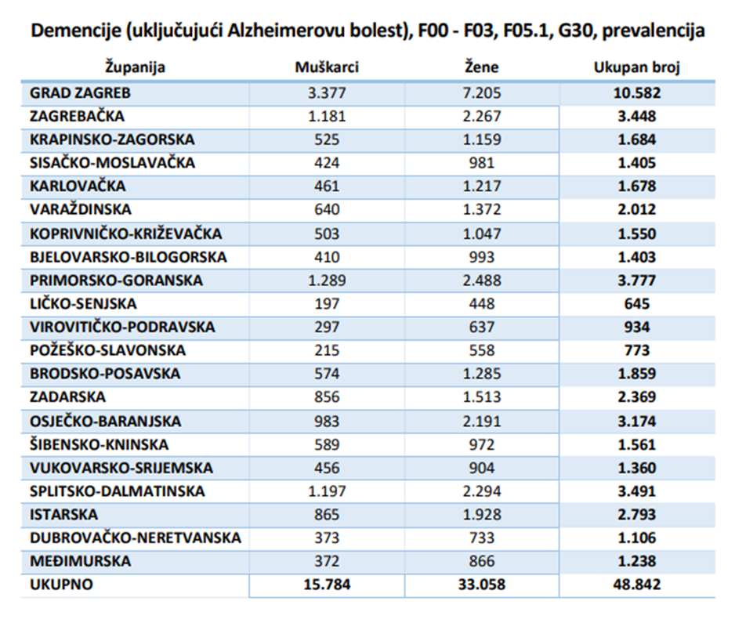
Procjena broja oboljelih od demencije
% | 5% | 8%
RH | 58.227 | 93.163
PSŽ | 983 | 1573
3,8% stanovništva starijeg od 60 g u PSŽ
4,2% stanovništva starijeg od 60 g u RH
Hrvatski zavod za javno zdravstvo. Učestalost vodećih javnozdravstvenih problema u Hrvatskoj – podaci po županijama. https://www.hzjz.hr/wpcontent/uploads/2024/12/UVJPuRH_zupanije_2024.pdf
Notes:
Projekt Morbidity Statistics, u kojem sudjeluje i Hrvatski zavod za javno zdravstvo, omogućuje praćenje prevalencije vodećih javnozdravstvenih problema u Hrvatskoj tako što spaja više svojih baza i registara s ciljem ekstrakcije podataka o pacijentima sa zadanim dijagnozama. Analiza podataka za Požeško-slavonsku županiju pokazuje da je 2024. godine prevalencija demencija (F00–F03, F05.1, G30), među kojima i Alzheimerove bolesti, iznosila 773 slučaja, pri čemu je 72,2% oboljelih žena.
Prema tome 3,8% stanovništva starijeg od 60 godina u PSŽ ima demenciju, a u RH 4,2% što je evidentno manje od očekivanih procjena.

Slide 6
Izvori podataka iz rutinske statistike
BSO, CEZIH, mortalitetna statistika
Notes:
omogućuje praćenje prevalencije vodećih javnozdravstvenih problema u Hrvatskoj tako što spaja više svojih baza i registara s ciljem ekstrakcije podataka o pacijentima sa zadanim dijagnozama.
Pobol PZZ- broji posjete

Slide 7
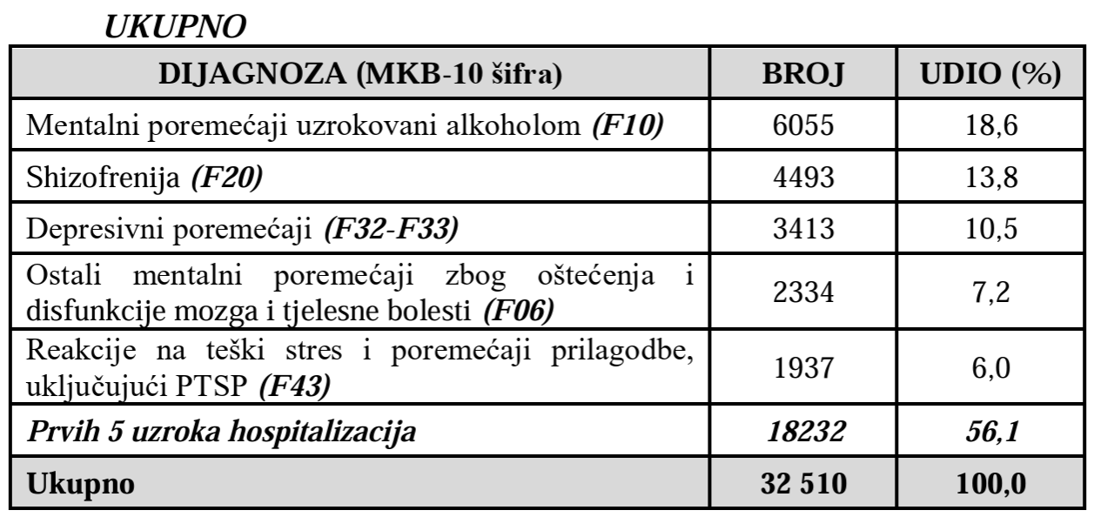

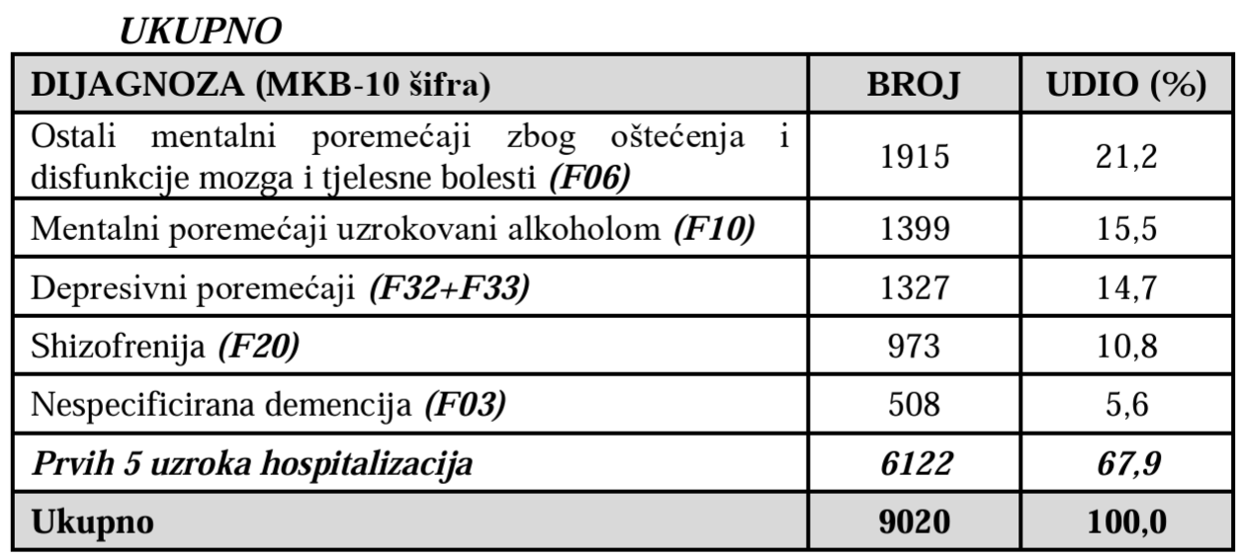
Mentalni poremećaji u Republici Hrvatskoj , Zagreb 2025.
Vodeći uzroci hospitalizacija u skupini mentalnih poremećaja u Hrvatskoj 2023. godine ukupno
Vodeći uzroci hospitalizacija u skupini mentalnih poremećaja u Hrvatskoj 2023. godine za dob 60+ godina
1,6% ukupnog broja hospitalizacija radi mentalnih poremećaja
Datum objave: 16. lipnja 2025.
Notes:
Baze hospitalizacija, Baze utvrđenih bolesti i stanja u primarnoj zdravstvenoj zaštiti, Registra za psihoze, Registra samoubojstava, Registra osoba s invaliditetom, Nacionalnog registra pružatelja zdravstvene zaštite, Godišnjeg izvješća o radu stacionarnih zdravstvenih ustanova, Mortalitetne baze Državnog zavoda za statistiku, te baze podataka Svjetske zdravstvene organizacije «Zdravlje za sve» (WHO/Europe, HFA Database)

Slide 8
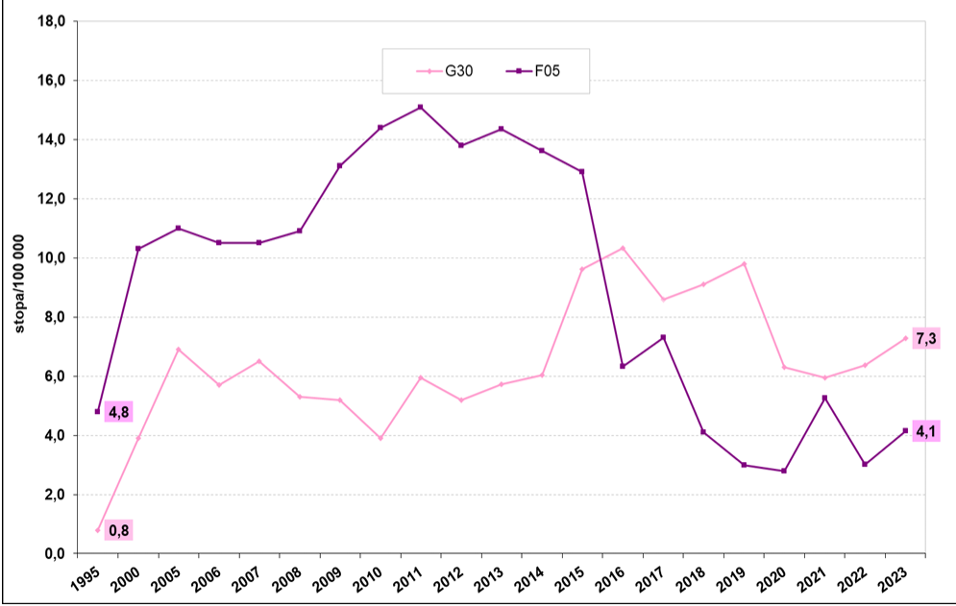
Stope hospitalizacija zbog Alzheimerove bolesti (G30) i delirija koji nije uzrokovan alkoholom ili ostalim psihoaktivnim tvarima (F05) u razdoblju 1995.-2023. godine u Hrvatskoj
281 hospitalizacija (G30)

Slide 9
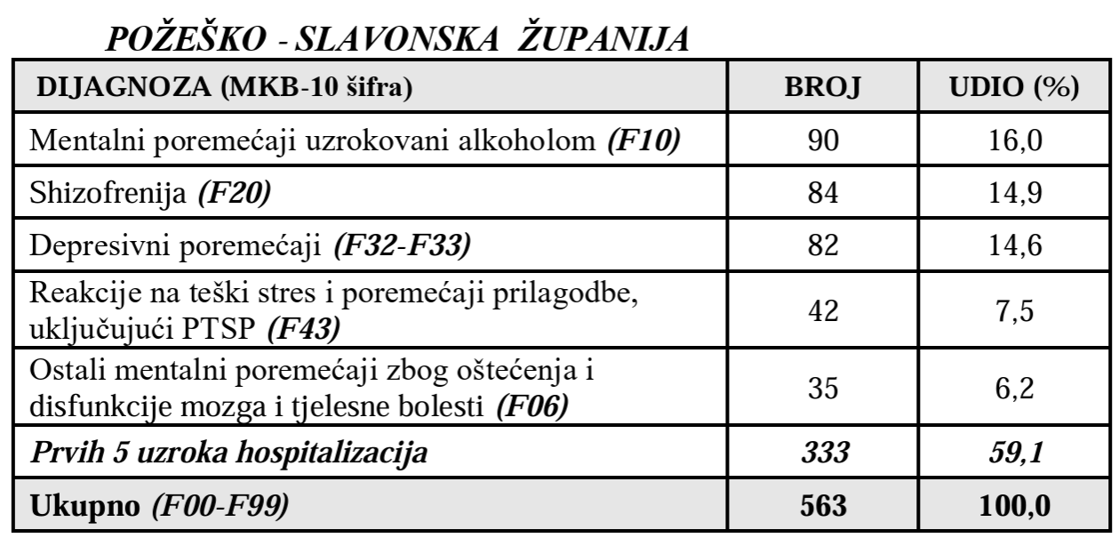
Hospitalizacije radi mentalnih poremećaja u PSŽ
Vodeći uzroci hospitalizacija u skupini mentalnih poremećaja u PSŽ 2023. godine ukupno
Broj hospitalizacija radi Alzheimerove bolesti i drugih povezanih dijagnoza u PSŽ 2023. godine
PSŽ | MKB X
Dijagnoze | G30 | F03, F05, F06, F07 | Ukupno
Ukupno | 2 | 90 | 92
M | 1 | 65 | 66
Ž | 1 | 25 | 26
Prosječno trajanje hospitalizacije | 4,5 | 3,9 | 3,9
Datum objave: 16. lipnja 2025.
Notes:
Alzheimerova bolest se prema MKB-10 od 1995. uvodi kao zasebna dijagnostička kategorija što je vjerojatno razlog izrazito malom broju registriranih hospitalizacija

Slide 10
Oboljeli od Alzheimerove bolesti i druge povezane dijagnoze po gradovima i općinama PSŽ u 2024. godini (CEZIH)
 | MKB X | Obiteljska medicina
 |  | Brestovac | Čaglin | Jakšić | Kaptol | Kutjevo | Lipik | Pakrac | Pleternica | Požega | Velika | Ukupno
F00 | Demencija u AB | 1 | 4 | 1 | 0 | 2 | 8 | 3 | 10 | 29 | 14 | 72
G30 | AB | 0 | 1 | 1 | 0 | 0 | 2 | 5 | 2 | 13 | 1 | 25
Ukupno |  | 1 | 5 | 2 | 0 | 2 | 10 | 8 | 12 | 42 | 15 | 97
F02 | Demencija kod ostalih bolesti | 0 | 0 | 0 | 0 | 3 | 1 | 3 | 4 | 8 | 10 | 29
F03 | Nespecificirana demencija | 10 | 2 | 4 | 10 | 4 | 8 | 27 | 32 | 73 | 11 | 181
F05 | Delirij koji nije uzrokovan alkoholom ili ostalim psihoaktivnim tvarima | 0 | 0 | 0 | 0 | 2 | 0 | 1 | 1 | 3 | 0 | 7
F06-F07 | Psihoorganski sindrom | 22 | 96 | 22 | 24 | 71 | 113 | 84 | 148 | 341 | 120 | 1041
Ukupno |  | 32 | 98 | 26 | 34 | 80 | 122 | 115 | 185 | 425 | 141 | 1258
*CEZIH, 2024.
Notes:
Do 2018. godine bili su nam dostupni samo podaci o broju posjeta, dakle ne broj pacijenata prema dijagnozama. HZJZ u suradnji s HZZO-om od 2019. godine objavljuje podatke iz CEZIH-a. Analizirani su podaci koji putem komunikacijskih poruka dolaze u HZZO iz ordinacija na razini primarne zdravstvene zaštite (PZZ), konkretno iz djelatnosti opće/obiteljske medicine.
U ovoj tablici vidljiv je broj pacijenata u okviru navedenih dijagnoza. Podaci iz Ceziha odgovaraju procjenama.

Slide 11
Umrli prema uzroku smrti (G30 + F03, F05, F06 i F07)
Sve umrle osobe od AB su u dobnoj skupini 60+ godina.
2013. godine
1 osoba G30
6 osoba F03, F05
2023. godine
6 osoba G30
23 osobe F03, F07
Notes:
Generalno, mortalitetni pokazatelji su ključni za ocjenu zdravstvenog stanja stanovništva, kreiranje zdravstvenih politika, evaluaciju nacionalnih zdravstvenih programa te za regionalnu i međunarodnu usporedbu.
Kvaliteta mortalitetnih pokazatelja ovisi o nizu elemenata koji trebaju biti zadovoljeni da bi statistika uzroka smrti bila pouzdan izvor zdravstvenih informacija. Pri određivanju osnovnog uzroka smrti od posebne je važnosti pravilno ispunjavanje obrasca Potvrda o smrti. Demencija i Alzheimerova bolest čine minimalne udjele u ukupnoj smrtnosti, a najrealniji razlog je što se ne navode kao osnovni uzrok smrti prilikom ispunjavanja obrasca Potvrde o smrti.

Slide 12

Puno tablica, puno brojeva, što sad s tim?
Važnost pravilne procjene veličine problema
Zašto?
Nužno za donošenje odluka.
Možemo li biti zadovoljni kvalitetom podataka?
Izvori informacija
Rutinski, ciljana istraživanja, neformalni.
Notes:
Kapaciteti za skrb, potrošnja u sustavu, planiranje kadra…
Treba koristiti sve izvore informacija i raditi sustavno na unaprjeđenju kvalitete podataka, prikazali smo ono što je dostupno kroz rutinsku statistiku i Morbidity istraživanje (orjentacijski).
Kombinacija podataka iz različitih izvora pruža realniji uvid u prevalenciju demencija te upućuje na potrebu za daljnjim unaprjeđenjem metodologije prikupljanja i obrade podataka radi kvalitetnijeg planiranja i učinkovitijeg upravljanja ovim rastućim javnozdravstvenim problemom.

Slide 13

Svatko s mozgom je pod rizikom da razvije Alzheimerovu bolest!
Mi smo ti o kojima će netko trebati skrbiti za 10-15-20… godina.
A tko će skrbiti?

